Slide 1
GRADUATORIE 3ª fascia ATA 2021-2023

Slide 2
MATERIALI UTILI
Bando 3^ fascia ATA - DM 50 del 03/03/2021
FAQ Ministeriali (per utenza)
Parere relativo all’istanza di riconoscimento della certificazione informatica “IDCERT” livello Specialized
Circolare MI gestione posizioni e valutazione
Guida MI (Sidi)

Slide 3
MATERIALI UTILI
AT Bari - Triennio 2021-2023 – Istruzioni 3^ fascia ATA del 10-05-2021
Circolare AT Bari servizio AUSL
Sentenza Tribunale di Monza e Brianza
USR Veneto - Scuole Paritarie

Slide 4
VALIDITA’, CONTROLLO E VALIDAZIONE
Le nuove graduatorie di circolo e di istituto di terza fascia hanno validità per il triennio scolastico 2021-2023.
Il punteggio assegnato dal sistema deve essere controllato e validato dalla scuola destinataria della domanda per tutti i profili per i quali il candidato chiede di essere inserito.
Nella domanda, assieme alla scuola capofila, sono inserite anche le 30 scuole prescelte. Se non indicate al momento della presentazione è attribuita la sola scuola destinataria della domanda.
NB. Agli aspiranti già inclusi nelle graduatorie di circolo e di istituto vigenti per il triennio scolastico precedente, sarà assegnato, il punteggio con cui figurano nelle relative graduatorie di terza fascia sulla base dei titoli presentati in occasione del precedente triennio e delle rettifiche intervenute a seguito delle verifiche effettuate dalle istituzioni scolastiche competenti.

Slide 5
VALIDITA’, CONTROLLO E VALIDAZIONE
Il controllo delle domande in questa fase, da parte della scuola, consiste nel verificare che siano presenti tutti gli elementi per poter accedere ai profili richiesti (titolo di acceso corretto, tipi di servizi, ecc..).
Se si rilevano omissioni, imprecisioni, errori materiali o incongruenze si deve avvisare l'aspirante e chiederne la regolarizzazione (DPR 445 art. 71, comma 3).
NOTA BENE: Controllare tutte le NOTE alla domanda (sezione Note) in cui sono indicate delle specifiche riguardanti i titoli e i servizi inseriti o da modificare, le rettifiche di punteggio, ecc.…

Slide 6
TITOLI DI STUDIO PER L'ACCESSO
AI PROFILI PROFESSIONALI
ASSISTENTE AMMINISTRATIVO
Diploma di maturità
ASSISTENTE TECNICO
Diploma di maturità che dia accesso a una o più aree di laboratorio secondo la tabella di corrispondenza titoli di studio/laboratori
https://www.istruzione.it/graduatoriedistituto_ata/personale_assistente_tecnico_allegato_c.shtml
Tabella di corrispondenza
CUOCO
Diploma di qualifica professionale di operatore dei servizi di ristorazione, settore cucina.
INFERMIERE
Laurea in scienze infermieristiche
Altro titolo ritenuto valido dalla vigente normativa per l’esercizio della professione di infermiere.
NOTA BENE: I titoli di studio conseguiti all'estero sono validi, ai fini dell'accesso, solo se siano stati dichiarati equipollenti o se sia stata presentata istanza di riconoscimento entro il termine di scadenza di presentazione della domanda.

Slide 7
TITOLI DI STUDIO PER L'ACCESSO
AI PROFILI PROFESSIONALI
GUARDAROBIERE
Diploma di qualifica professionale di operatore della moda.
ADDETTO ALLE AZIENDE AGRARIE
Diploma di qualifica professionale di:
operatore agrituristico;
operatore agro-industriale;
operatore agro-ambientale.
COLLABORATORE SCOLASTICO
Diploma di qualifica triennale rilasciato da un istituto professionale;
Diploma di maestro d’arte;
Diploma di scuola magistrale per l’infanzia;
Qualsiasi diploma di maturità;
Attestati e/o diplomi di qualifica professionale, entrambi di durata triennale, rilasciati riconosciuti dalle Regioni
NOTA BENE: I titoli di studio conseguiti all'estero sono validi, ai fini dell'accesso, solo se siano stati dichiarati equipollenti o se sia stata presentata istanza di riconoscimento entro il termine di scadenza di presentazione della domanda.

Slide 8
TITOLI DI STUDIO PER L'ACCESSO
AI PROFILI PROFESSIONALI
Casi particolari
ASPIRANTI INSERITI NEL PRECEDENTE TRIENNIO
Restano validi, ai fini dell'ammissione per il medesimo profilo professionale, i titoli di studio in base ai quali avevano conseguito a pieno titolo l'inserimento in tali graduatorie (permanenti, elenchi ad esaurimento o di III fascia)
NUOVI INSERIMENTI
Gli aspiranti che abbiano prestato almeno 30 giorni di servizio entro il 25.07.2008, anche non continuativi, in posti corrispondenti al profilo professionale richiesto (in deroga al possesso del prescritto titolo di studio) presso scuole statali:
con rapporto di impiego a tempo determinato direttamente con lo Stato;
con rapporto di impiego a tempo determinato (con esclusione del servizio prestato nelle istituzioni scolastiche della regione Valle d'Aosta e delle province autonome di Trento e Bolzano) direttamente con gli Enti Locali i quali erano tenuti per legge a fornire, fino al 31.12.1999, alle scuole statali personale ATA.

Slide 9
TITOLI DI STUDIO PER L'ACCESSO
AI PROFILI PROFESSIONALI
Casi particolari
ASSISTENTE AMMINISTRATIVO - ASSISTENTE TECNICO
Se si accede con i requisiti del previgente ordinamento, il punteggio del titolo di accesso viene attribuito in base al voto del diploma di istruzione secondaria di primo grado (se integrato da attestato regionale - ex art. 14 Legge
845/1978)
DIPLOMA DI MATURITÀ DI PERITO AGRARIO
Non è titolo di accesso per il profilo di collaboratore scolastico addetto all’azienda agraria per il quale si accede con il Diploma di qualifica professionale.
Il diploma di maturità è valutato come altro titolo per lo stesso profilo professionale.
TITOLO DI STUDIO CONSEGUITO ALL’ESTERO
Dà diritto all’inserimento a pieno titolo solo se è stato dichiarato equipollente.
Se è stata presentata istanza di riconoscimento, in attesa del decreto di equipollenza, consentono l’inserimento con riserva e non producono effetti ai fini della stipula del contratto fino allo scioglimento della riserva.

Slide 10
TITOLI DI STUDIO PER L'ACCESSO
AI PROFILI PROFESSIONALI
(Casi particolari)
TERMINE DI SCADENZA DI PRESENTAZIONE DELLA DOMANDA
Rimane ferma la data del 22 aprile 2021, con il decreto ministeriale è stata disposta esclusivamente la proroga del termine ultimo per l'invio delle domande

Slide 11
LAUREA - Diploma di laurea, laurea triennale, laurea specialistica/magistrale, diploma ISEF, diplomi vecchio ordinamento o di I o di II livello dei conservatori e accademie e titoli equipollenti Punti 2
ATTESTATO DI QUALIFICA PROFESSIONALE O QUALIFICAZIONE (art. 14 L. 845/78 - D. M. 30 giugno 2015 relativi al Repertorio Nazionale di cui all’art. 8 D. Lgs. 13/2013 ) relativo alla trattazione testi/gestione amm.ne mediante strumenti di videoscrittura o informatici (che non sia già stato utilizzato come titolo di accesso) Punti 1,5
ATTESTATO DI ADDESTRAMENTO PROFESSIONALE ALLA DATTILOGRAFIA/SERVIZI MECCANOGRAFICI rilasciato al termine di corsi istituiti da Stato/Enti pubblici, anche se gestiti da privati Punti 1
IDONEITÀ A CONCORSO PUBBLICO per posti di ruolo nelle carriere esecutive e di concetto (o corrispondenti), bandito da Stato/Enti pubblici territoriali Punti 1
CERTIFICAZIONI INFORMATICHE/DIGITALI - ECDL, NUOVA ECDL, MICROSOFT, EUCIP, IC3, MOUS, CISCO, PEKIT, EIPASS, EIRSAF, MEDIAFORM EQUIA, IDCERT Punti da 0,50 a 0,60
TITOLI CULTURALI
Assistente amministrativo
NOTA BENE: Si valuta un solo titolo

Slide 12
LAUREA - Diploma di laurea, laurea triennale, laurea specialistica/magistrale, diploma ISEF, diplomi vecchio ordinamento o di I o di II livello dei conservatori e accademie e titoli equipollenti) Punti 2
IDONEITÀ A CONCORSO PUBBLICO posti di ruolo nello stesso profilo per cui si concorre Punti 2
CERTIFICAZIONI INFORMATICHE/DIGITALI - ECDL, NUOVA ECDL, MICROSOFT, EUCIP, IC3, MOUS, CISCO, PEKIT, EIPASS, EIRSAF, MEDIAFORM EQUIA, IDCERT Punti da 0,50 a 0,60
TITOLI CULTURALI
Assistente tecnico Cuoco - Infermiere
NOTA BENE: Si valuta un solo titolo

Slide 13
Diploma di maturità. Punti 3
IDONEITÀ A CONCORSI PUBBLICI posti di ruolo nello stesso profilo per cui si concorre (si valuta una sola idoneità). Punti 2
CERTIFICAZIONI INFORMATICHE/DIGITALI - ECDL, NUOVA ECDL, MICROSOFT, EUCIP, IC3, MOUS, CISCO, PEKIT, EIPASS, EIRSAF, MEDIAFORM EQUIA, IDCERT (si valuta una sola certificazione). Punti da 0,25 a 0,30
TITOLI CULTURALI
Guardarobiere Addetto alle aziende agrarie

Slide 14
QUALIFICHE CORSI SOCIO - SANITARI E SOCIOASSISTENZIALI rilasciate dalle Regioni Punti 1
CERTIFICAZIONI INFORMATICHE/DIGITALI - ECDL, NUOVA ECDL, MICROSOFT, EUCIP, IC3, MOUS, CISCO, PEKIT, EIPASS, EIRSAF, MEDIAFORM EQUIA, IDCERT (si valuta una sola certificazione) Punti da 0,25 a 0,30
TITOLI CULTURALI
Collaboratore scolastico
NOTA BENE: Si valuta una sola qualifica sanitaria, socioassistenziale e certificazione

Slide 15
IL CALCOLO SI EFFETTUA:
per anno scolastico (non si possono sommare i resti di ogni anno);
contando i giorni di servizio (se sono stati effettuati servizi in più periodi si sommano i giorni derivanti da tali periodi);
dividendo per 30 il numero dei giorni e si ottiene il numero di mesi interi (se frazione residua è superiore a 15 giorni si aggiunge un ulteriore mese);
sommando tra loro SOLO i servizi prestati nello stesso profilo.
TITOLI DI SERVIZIO

Slide 16
Punteggio attribuito per ogni mese o frazione residua superiore a 15 giorni
TITOLI DI SERVIZIO
Servizi svolti nello stesso profilo scuole statali
Servizi svolti nello stesso profilo scuole NON statali
0,25
Servizi svolti in altri profili ATA (o di docente) scuole statali
Servizi svolti in altri profili ATA (o di docente) scuole NON statali
0,15
0,10
0,05
0,05
0,075
Qualsiasi servizio svolto nelle Pubbliche Amministrazioni
0,50
AA/AT/CO/IF
CS/CR
AA/AT/CO/IF
CS/CR
NOTA BENE: Il servizio prestato come Assistente amministrativo facente funzione di DSGA è valutato come servizio svolto nel profilo di Assistente amministrativo

Slide 17
SONO VALUTABILI:
i servizi effettivamente prestati, coperti da nomina o da contratto, per i quali vi sia stata una retribuzione, anche ridotta;
i periodi di assenza con retribuzione, anche se ridotta e le assenze senza retribuzione, ma valide ai fini giuridici ai sensi della normativa vigente (es. congedo maternità);
i servizi riconosciuti giuridicamente a seguito di contenzioso con pronuncia definitiva favorevole;
TITOLI DI SERVIZIO
NOTA BENE: I servizi prestati nei Conservatori e nelle Accademie fino al 2002/2003 sono assimilati a quelli delle scuole statali. Dall’anno accademico 2003/2004 si valutano come prestati in «altre Amministrazioni»

Slide 18
Il servizio prestato nei Conservatori e nelle Accademie fino al 2002/2003 sono assimilati a quelli delle scuole statali. Dall’anno accademico 2003/2004 si valuta come prestato in «altre Amministrazioni»;
l servizio militare di leva e i servizi sostitutivi assimilati per legge, il servizio civile sostitutivo di quello di leva prestati in costanza di rapporto di impiego sono considerati servizio effettivo nella medesima qualifica;
l servizio militare di leva e i servizi sostitutivi assimilati per legge prestato non in costanza di rapporto di impiego, il servizio civile volontario svolto dopo l’abolizione dell’obbligo di leva è valutato come servizio prestato alle dirette dipendenze di amministrazioni statali;
Il servizio prestato come modello vivente è valutabile anche se effettuato con contratti atipici, non da lavoro dipendente (pe la durata effettiva del servizio prestato).
TITOLI DI SERVIZIO
Casi particolari

Slide 19
NON SONO VALUTABILI:
i servizi prestati con contratti d’opera in qualità di co.co.co, LSU e Appalti storici in quanto non sono alle dirette dipendenze;
i servizi prestati presso i Centri di Formazione professionale;
i servizi prestati con lo stato e con gli enti locali non legati da un rapporto di impiego.
I servizi prestati presso Poste e Telecomunicazioni fino al 31 dicembre 1993, Ferrovie dello Stato fino al 13 giugno 1985
e l’Azienda di Stato Servizi Telefonici fino al 13 dicembre 1992 sono valutati come servizi nelle «Amministrazioni statali» (dopo tali date non sono valutabili)
TITOLI DI SERVIZIO
Casi particolari

Slide 20
SONO VALUTABILI:
i servizi prestati alle dirette dipendenze di scuole non statali e paritarie, sia a tempo determinato che indeterminato;
i servizi per i quali è stata assolta la prestazione contributiva prevista dalle disposizioni vigenti in materia;
i periodi prestati, in costanza di rapporto di lavoro, per i quali sono intervenuti ammortizzatori sociali, quali la cassa integrazione in deroga o il FIS, ed è stata versata la relativa contribuzione, ai sensi della normativa vigente. durante il periodo di emergenza da COVID- 19.
TITOLI DI SERVIZIO
Scuola non statale e paritaria

Slide 21
IMPORTANTE!!!
TUTTI I TITOLI DICHIARATI, DI SERVIZIO E CULTURALI, SONO VALIDI SE POSSEDUTI ALLA DATA DEL 22 APRILE
Con il decreto ministeriale è stata disposta esclusivamente la proroga del termine ultimo per l'invio delle domande al 26 aprile.

Slide 22
Coloro che siano esclusi dall’elettorato politico attivo.
Coloro che siano stati destituiti o dispensati dall’impiego presso una pubblica amministrazione per persistente insufficiente rendimento ovvero siano stati licenziati per giusta causa o giustificato motivo soggettivo.
Coloro che siano stati dichiarati decaduti da un impiego statale, ai sensi dell’articolo 127, primo comma, lettera d), del decreto del Presidente della Repubblica 10 gennaio 1957, n. 3, per aver conseguito l’impiego mediante la produzione di documenti falsi o viziati da invalidità non sanabile, o siano incorsi nella sanzione disciplinare della destituzione.
Coloro che si trovino temporaneamente inabilitati o interdetti, per il periodo di durata dell’inabilità o dell’interdizione.
Coloro che abbiano riportato condanne penali con sentenza passata in giudicato per reati che costituiscono un impedimento all’assunzione presso una pubblica amministrazione, ovvero che siano stati destinatari dei provvedimenti giudiziari indicati nell’art. 25-bis del D.P.R. 14 novembre 2002, n. 313
I dipendenti dello Stato o di enti pubblici collocati a riposo, in applicazione di disposizioni di carattere transitorio o speciale.
CHI NON PUÒ PARTECIPARE ALLA PROCEDURA DI INSERIMENTO

Slide 23
Nel caso di dichiarazione di condanna penale o procedimento penale in corso è opportuno verificare che non si tratti di condanne ostative all’impiego pubblico perché prevedono l’interdizione dai pubblici uffici o perché rientrano, per analogia, tra quelle indicate all’art. 58 del T.U.EL. n. 267/00 (cause ostative alla candidatura).
CONDANNE PENALI E PROCEDIMENTI
PENALI IN CORSO

Slide 24
DOMANDA E DICHIARAZIONI
La domanda è un’autocertificazione dello stato personale, dei titoli e dei servizi posseduti ai sensi del DPR 445/2000.
Le dichiarazioni false comportano:
il depennamento dalle graduatorie
la rescissione del contratto in atto
il mancato riconoscimento ai fini giuridici del servizio prestato
la denuncia all’autorità giudiziaria.
Le autodichiarazioni mendaci o le false documentazioni, comportano, oltre all’irrorazione di sanzioni (DPR 445, artt. 75, 76), l’esclusione dalla procedura e la decadenza dalle graduatorie per tutti i profili (DM 50/2021 art. 7, comma 3).

Slide 25
ESCLUSIONE
Se si è privi dei requisiti di ammissione (generali e/o specifici).
Se sono state rese dichiarazioni non corrispondenti a verità e non riconducibili a mero errore materiale.
Se la domanda è stata presentata con modalità differenti da quelle previste dal DM 50/2021 (online).

Slide 26
FUNZIONE SIDI

Slide 27
FUNZIONI SIDI - Iter valutazione domande
1° PASSO - VALUTAZIONE DOMANDE
L’attività è a carico dell’istituzione scolastica che dovrà valutare le domande inserite
dagli interessati nel periodo di disponibilità dell’istanza.
2° PASSO - VALIDAZIONE DOMANDE
L’attività può essere svolta contestualmente attraverso la valutazione validazione puntuale delle domande (opzione raccomandata) oppure direttamente in forma massiva nel caso in cui non sia stato possibile completare l’attività di validazione puntuale entro i termini previsti per la produzione delle graduatorie provvisorie.
3°PASSO - VERIFICA E COMPLETAMENTO VALIDAZIONE DOMANDE
L’operazione è a carico dell’ufficio provinciale che dovrà accertarsi che tutte le domande siano state lavorate, al fine di sollecitare le scuole inadempienti che non le hanno validate nei tempi stabiliti.

Slide 28
FUNZIONI SIDI - Iter valutazione domande
4° PASSO - PRODUZIONE GRADUATORIE PROVVISORIE
L’operazione è a carico degli uffici provinciali e deve essere effettuata dopo la verifica di cui al punto precedente.
5° PASSO - DIFFUSIONE GRADUATORIE PROVVISORIE
L’operazione è a carico degli uffici provinciali e deve essere effettuata dopo la produzione con esito positivo delle graduatorie provvisorie.
6° PASSO - PUBBLICAZIONE GRADUATORIE PROVVISORIE
L’operazione è di competenza delle istituzioni scolastiche che dovranno provvedere all’affissione all’albo della graduatoria priva dei dati sensibili.

Slide 29
FUNZIONI SIDI - Iter valutazione domande
7° PASSO - PRESENTAZIONE RECLAMI DA PARTE DEGLI ASPIRANTI
Gli aspiranti possono presentare reclamo avverso le graduatorie provvisorie.
8° PASSO - ESAME DEI RECLAMI ED ACCOGLIMENTO DI QUELLI RITENUTI VALIDI
L’operazione è a carico delle istituzioni scolastiche, che provvederanno a inserire gli aggiornamenti al a sistema informativo.
9°PASSO - COMUNICAZIONE COMPLETAMENTO ESAME RECLAMI PERVENUTI
L’operazione è a carico della segreteria scolastica che dovrà dichiarare il completamento della trasmissione a sistema dei reclami pervenuti.

Slide 30
FUNZIONI SIDI - Iter valutazione domande
10° PASSO - PRODUZIONE GRADUATORIE DEFINITIVE
L’operazione è a carico degli uffici provinciali e deve essere effettuata dopo l’eventuale modifica a sistema dei punteggi a seguito dei reclami.
11° PASSO - DIFFUSIONE GRADUATORIE DEFINITIVE
L’operazione è a carico degli uffici provinciali e deve essere effettuata dopo la produzione con esito positivo delle graduatorie definitive.
12° PASSO - PUBBLICAZIONE GRADUATORIE DEFINITIVE
L’operazione è di competenza delle istituzioni scolastiche che dovranno provvedere all’affissione all’albo della graduatoria priva dei dati sensibili.
La pubblicazione delle graduatorie deve avvenire contestualmente nell’ambito della medesima provincia. A tal fine, il competente Ufficio territoriale, previa verifica del completamento delle operazioni, fissa un termine unico per tutte le istituzioni scolastiche. E’ quanto previsto al comma 5 dell’articolo 8 del Dm 50/2021.

Slide 31
FUNZIONI SIDI - Percorso
Accedere alle funzioni sidi > Reclutamento Personale Scuola > Graduatorie di istituto III Fascia ATA

Slide 32
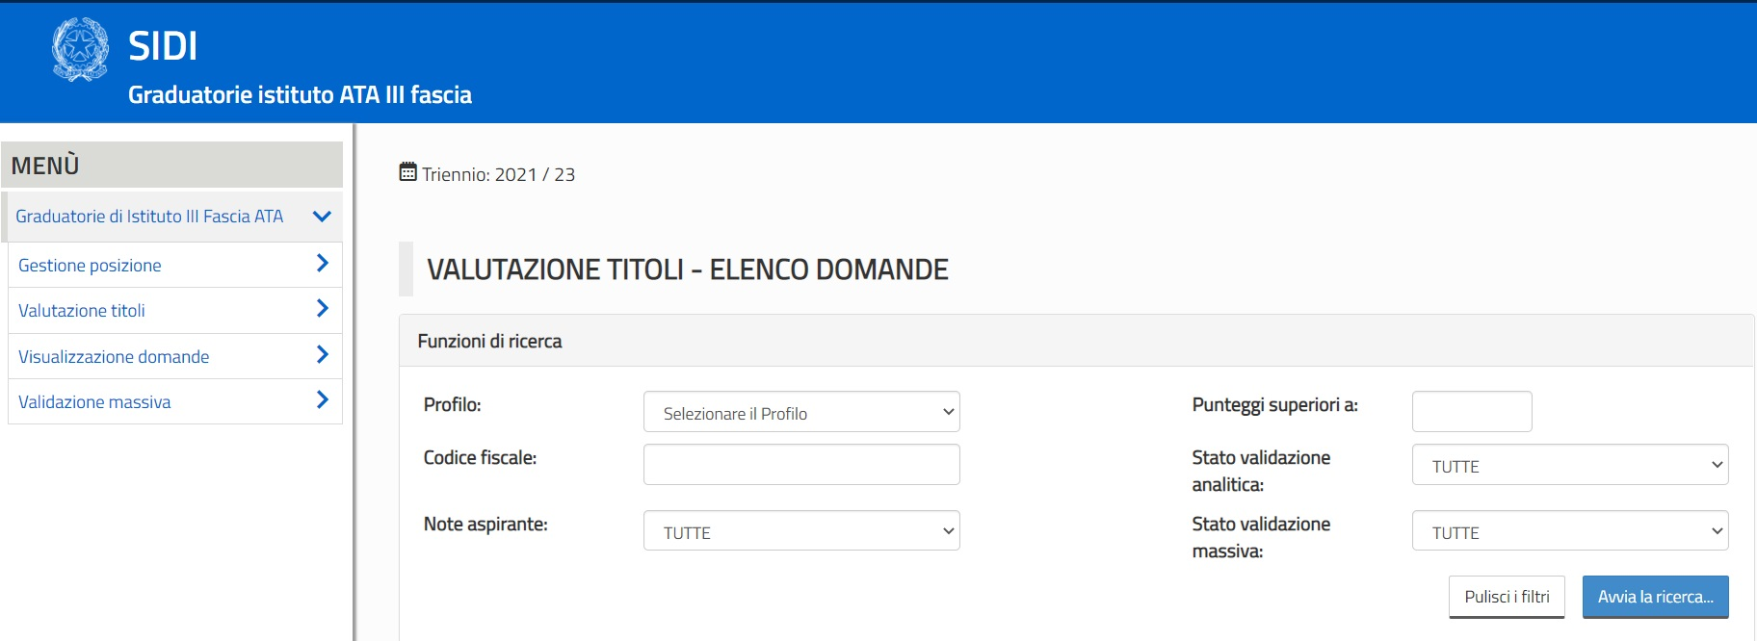
FUNZIONI SIDI - Elenco domande
Si possono utilizzare parametri di ricerca in base al profilo, al punteggio e allo stato di validazione della domanda
Attraverso la valutazione titoli è possibile visualizzare, relativamente ai parametri prescelti, lo stato di validazione delle domande e visualizzare i punteggi del sistema e della segreteria scolastica.

Slide 33
FUNZIONI SIDI Valutazione titoli
LA FUNZIONE DI VALUTAZIONE TITOLI CONSENTE:
la visualizzazione dei dati di dettaglio della domanda di interesse;
di attuare le procedure di valutazione dei singoli titoli;
di verificare i punteggi attribuiti dal sistema informatico ai singoli titoli e operare eventuali rettifiche;
di effettuare un nuovo calcolo del punteggio, prendendo in considerazione le modifiche delle segreterie scolastiche, attraverso la funzione di salvataggio;
di validare la domanda o procedere all’esclusione del profilo;
il Download del pdf della domanda di interesse.

Slide 34
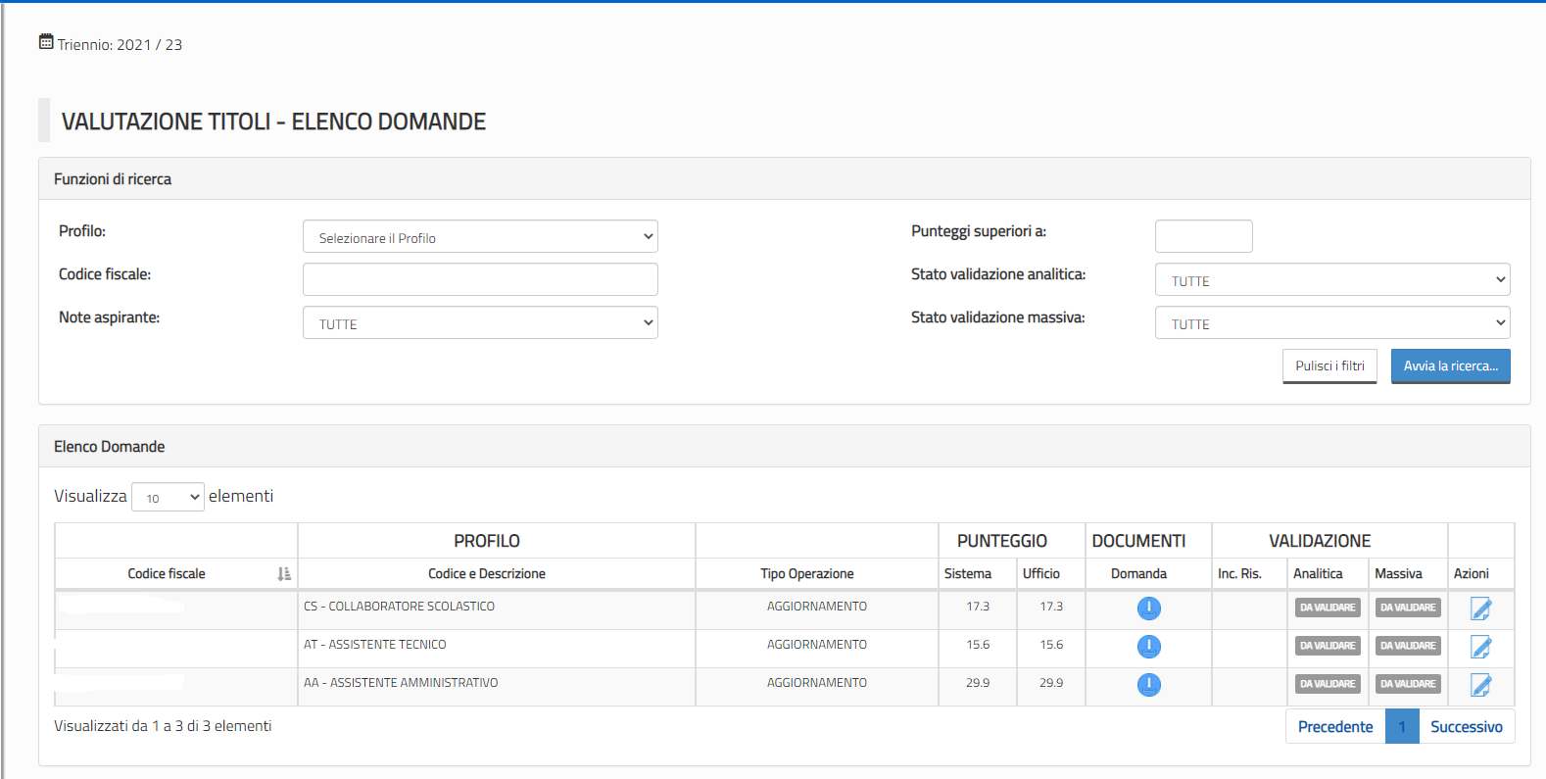
FUNZIONI SIDI - Validare una domanda
Cercando la posizione del candidato tramite codice fiscale potremo visualizzare tutte le domande da lui presentate.
Da qui visualizzeremo lo stato della domanda se è stata validata o meno e se l’operazione di validazione è avvenuta massivamente.
Tramite il tasto azioni potremo entrare nella domanda per gestirne la validazione
Qui potremo verificare le modifiche al punteggio apportate dalle segreterie, in seguito al procedimento di valutazione e confrontare i punteggi con quelli del sistema informatico.
Da qui potremo scaricare il modello in formato pdf della domanda presentata dal candidato.

Slide 35
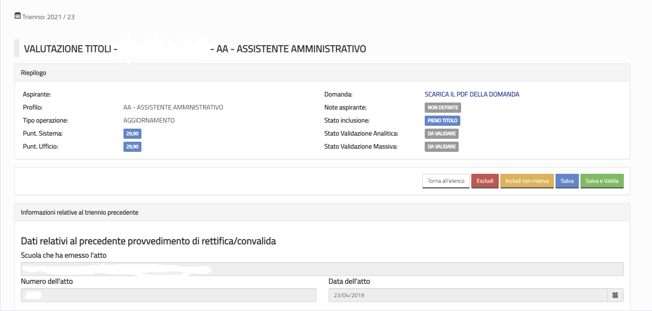
FUNZIONI SIDI - Validare una domanda (1ª sez.)
All’apertura della domanda nella parte alta potremo, oltre a selezionare le varie opzioni di validazione, esclusione, inclusione con riserva o semplice salvataggio delle modifiche:
Visualizzare le note dell’aspirante
Scaricare il pdf della domanda
Visualizzare lo stato della domanda
Verificare i punteggi a sistema
Controllare i dati relativi ad un provvedimento di rettifica/convalida se inserito dall’aspirante.

Slide 36
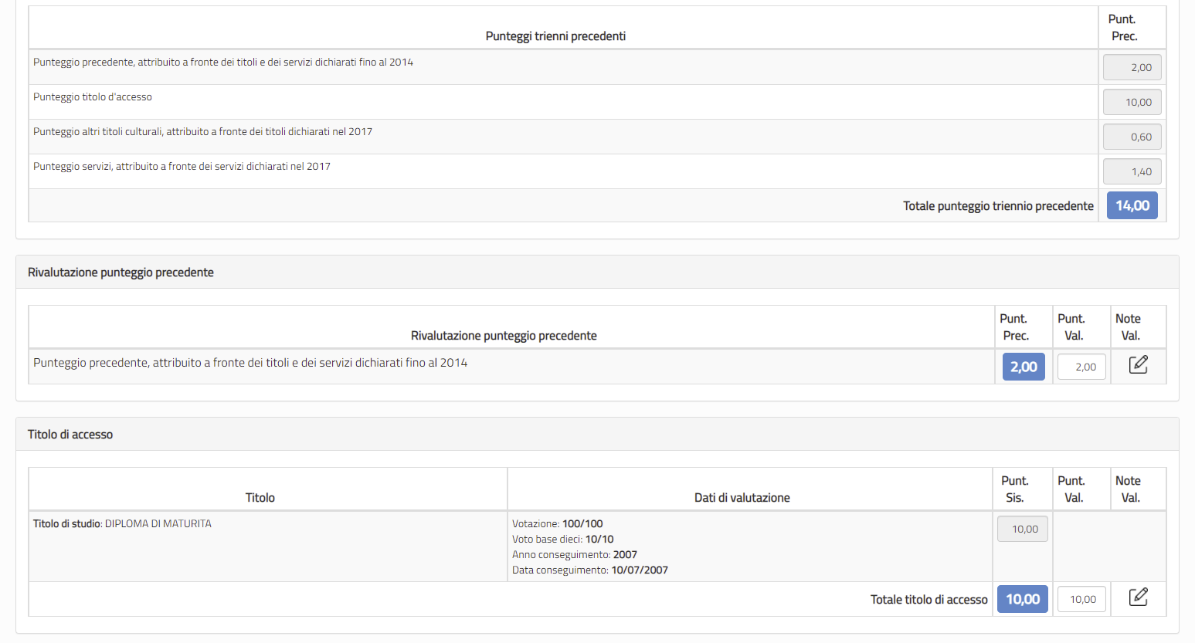
FUNZIONI SIDI - Validare una domanda (2ª sez.)
Questa parte della domanda ci consente:
visualizzare la domanda precedente
visualizzare il punteggio di titoli e servizi inseriti nella domanda del 2014 (dandoci la possibilità di modificarli e inserire relativa nota con le specifiche di modifica)
visionare il punteggio del titolo di accesso e correggere eventuali errori.

Slide 37
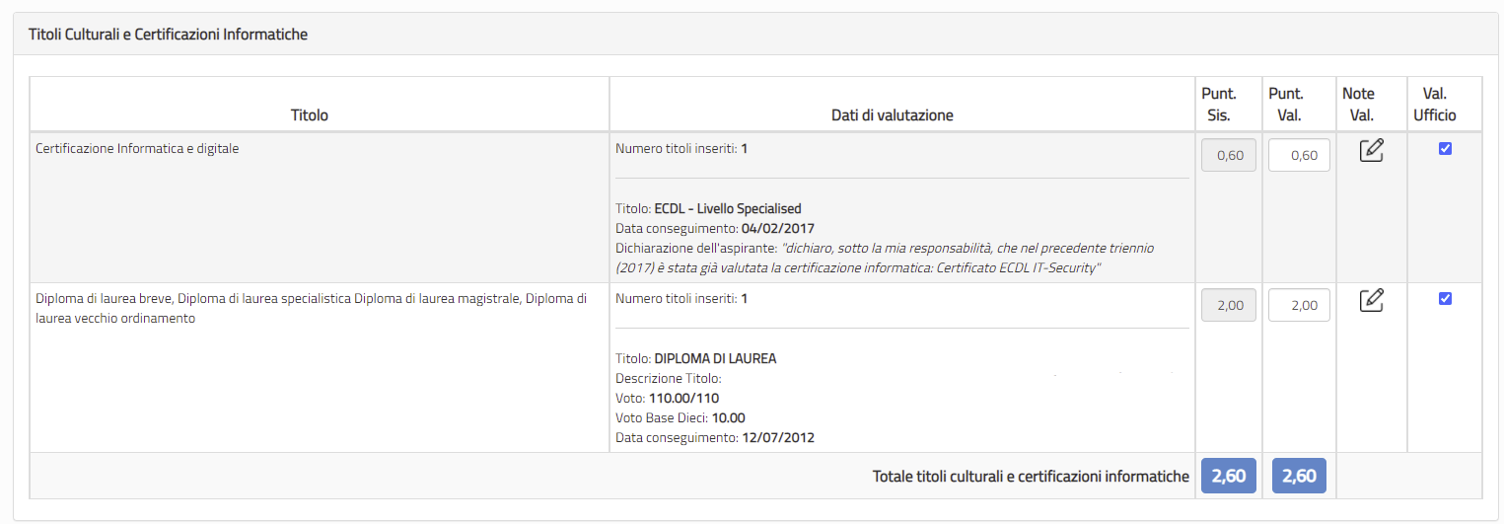
FUNZIONI SIDI - Validare una domanda (3ª sez.)
In questa sezione sono visibili e rettificabili i titoli aggiuntivi dichiarati dall’aspirante.
Sono rettificabili sia quelli inseriti nel 2017 sia quelli inseriti nella compilazione della domanda del 2021.
Bisogna consultare il modello pdf o le eventuali dichiarazioni dell’aspirante per procedere ad eventuali rettifiche, anche del punteggio precedente.
Anche in questa sezione è possibile inserire delle note per motivare l’eventuale rettifica.

Slide 38
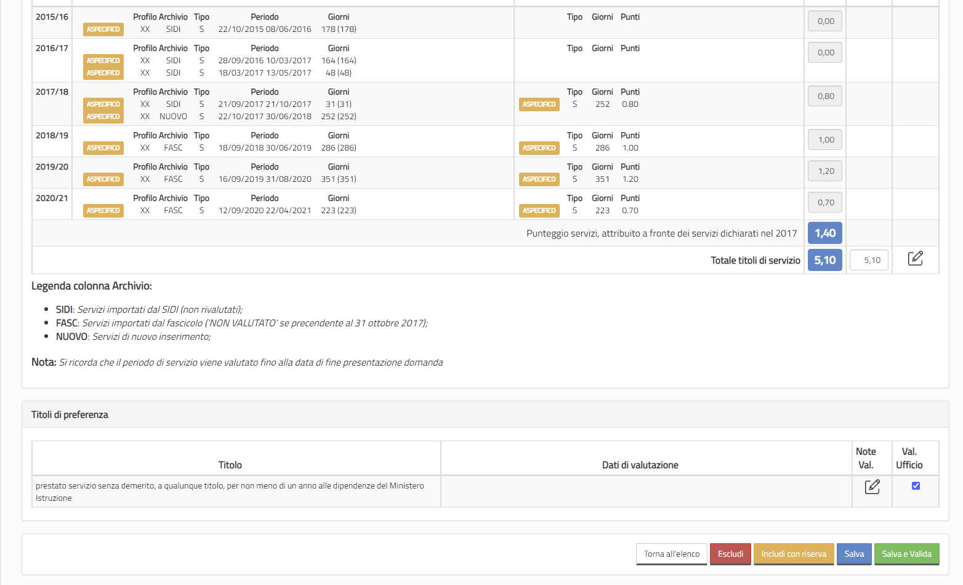
FUNZIONI SIDI - Validare una domanda (4ª sez.)
Questa è la sezione della domanda riguardante i servizi in cui possiamo consultare i servizi dichiarati e correggere eventuali errori di sistema.
Oppure includere nel punteggio finale servizi non valutati e/o non dichiarati nella precedente domanda, ma inclusi nella dichiarazione infatti tutti i servizi dichiarati manualmente se precedenti al 31 Ottobre del 2017 non verranno valutati e dovranno essere inseriti a mano dalla segreteria confrontando il dato dei punteggi già inseriti nel 2017.
Infine valideremo eventuali preferenze e ultimare il perfezionamento della domanda scegliendo:
salva e valida
includi con riserva
escludi

Slide 39
FUNZIONI SIDI Gestione posizione
LA FUNZIONE DI GESTIONE DELLE POSIZIONI CONSENTE:
INSERIRE NUOVE DOMANDE nel caso in cui, a seguito di contenzioso con esito positivo, venga riconosciuto al candidato il diritto a partecipare o con specifico decreto del Dirigente Scolastico
MODIFICARE SOSTANZIALMENTE LE DOMANDE al fine di recepire eventuali rettifiche per errori materiali.
NUOVI INSERIMENTI E/O RETTIFICHE sostanziali dei titoli (ente di rilascio, anno di conseguimento, votazione) possibili solo previo provvedimento del dirigente scolastico destinatario della domanda o di un provvedimento giurisdizionale.
Nel caso di nuovo inserimento e/o rettifica, alla fine della procedura verrà prodotta una nuova domanda in formato pdf in caso di inserimento e una domanda modificata in caso di rettifica.

Slide 40
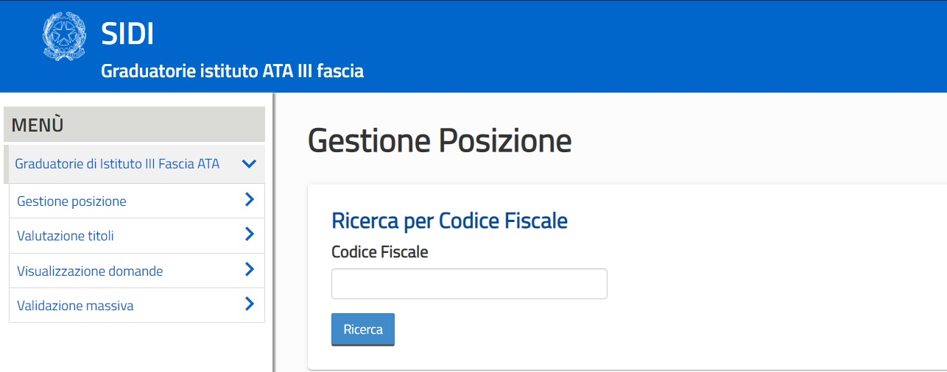
FUNZIONI SIDI - Gestione posizione
La gestione della posizione è possibile solo tramite l’inserimento del codice fiscale del candidato.
Non è possibile rettificare o inserire più di una domanda contemporaneamente.
Questo è il passaggio NECESSARIO per la modifica sostanziale della domanda(rimozione o inserimento titolo, cambio di modalità di inserimento (aggiornamento o conferma)
Nel caso di nuovo inserimento il candidato dovrà provvedere autonomamente alla registrazione su Istanze Online effettuando il primo accesso tramite SPID.
Nel caso di nuovo inserimento la scuola operante verrà registrata dal sistema come scuola destinataria della domanda.

Slide 41
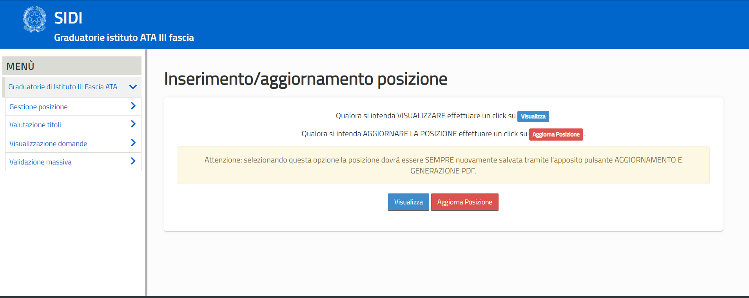
FUNZIONI SIDI - Modificare una domanda (1)
Dopo aver selezionato la domanda, il passaggio obbligato sarà scegliere tra la visualizzazione o l’aggiornamento della posizione.
In caso di aggiornamento si genererà sempre un nuovo PDF.
Per procedere è necessario indicare gli estremi del provvedimento che autorizza ad effettuare la modifica della domanda.

Slide 42
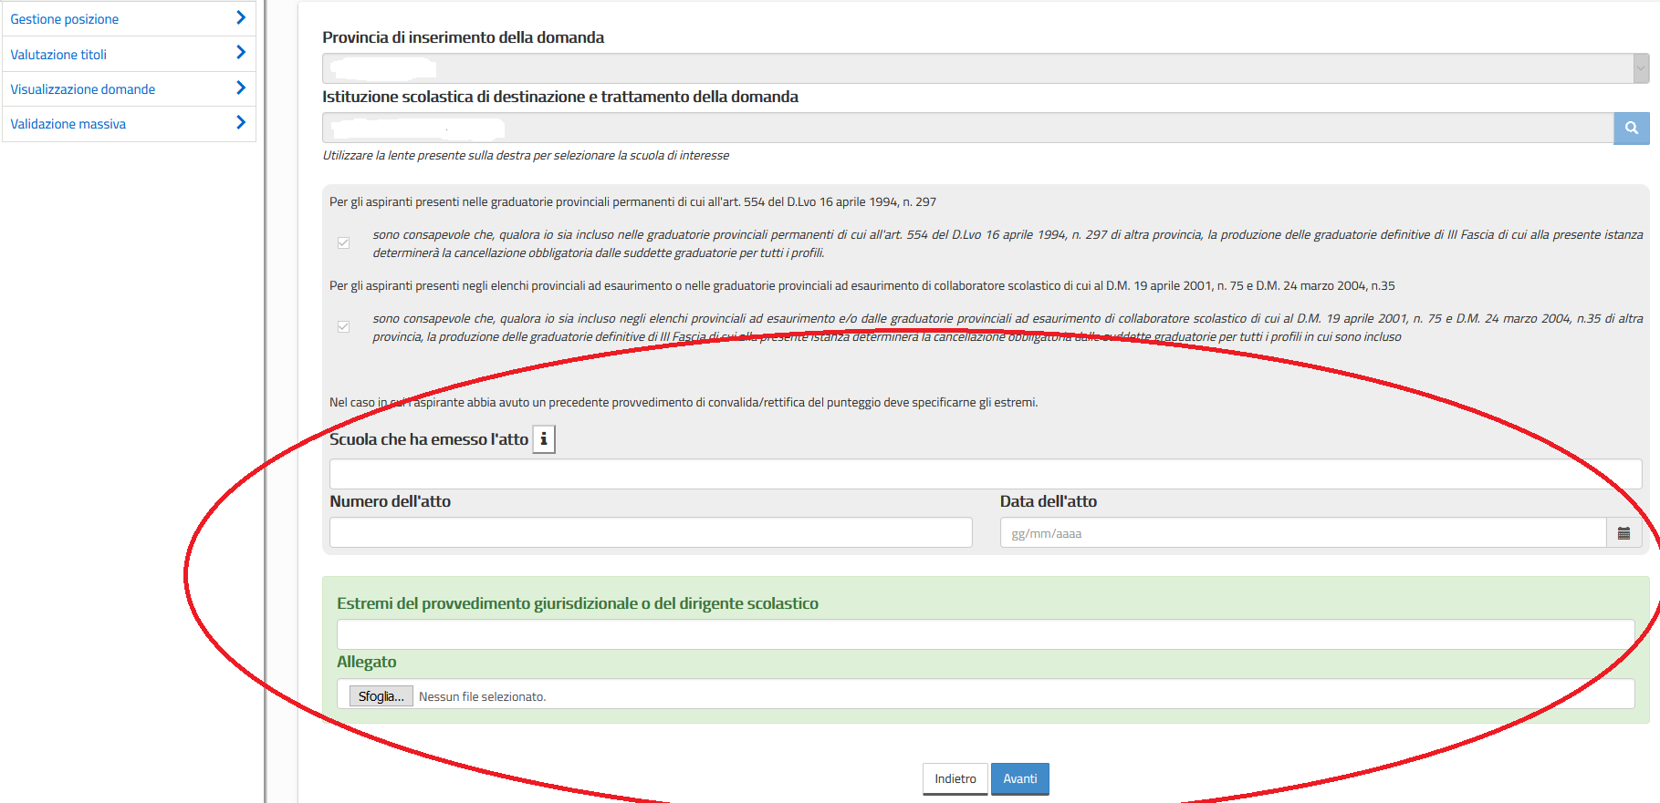
FUNZIONI SIDI - Modificare una domanda (2)
Nel passaggio successivo potremo inserire un atto di convalida o rettifica riguardante la graduatoria precedente, nel caso il candidato non avesse provveduto.
Sarà inoltre necessario inserire gli estremi del provvedimento che autorizza al cambiamento sostanziale della domanda.

Slide 43
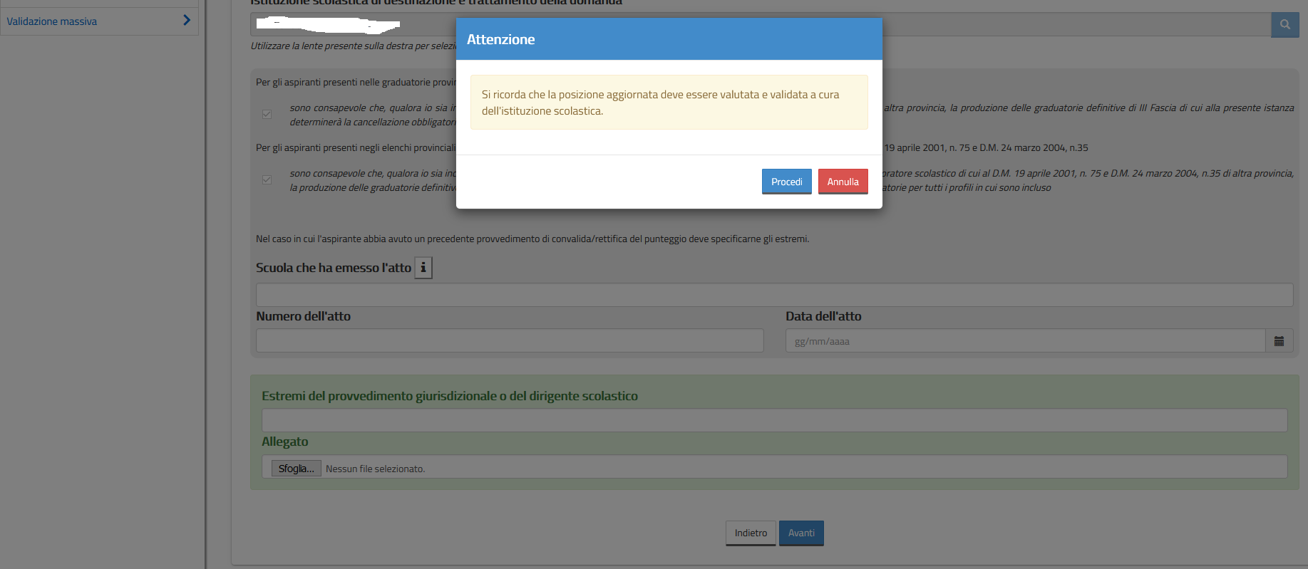
FUNZIONI SIDI - Modificare una domanda (3)
Inoltre il sistema ricorda successivamente alla modifica della nuova domanda e prodotto un nuovo pdf, che la scuola capofila dovrà procedere alla valutazione e validazione. Questo sarà possibile nella sezione «valutazione titoli».

Slide 44
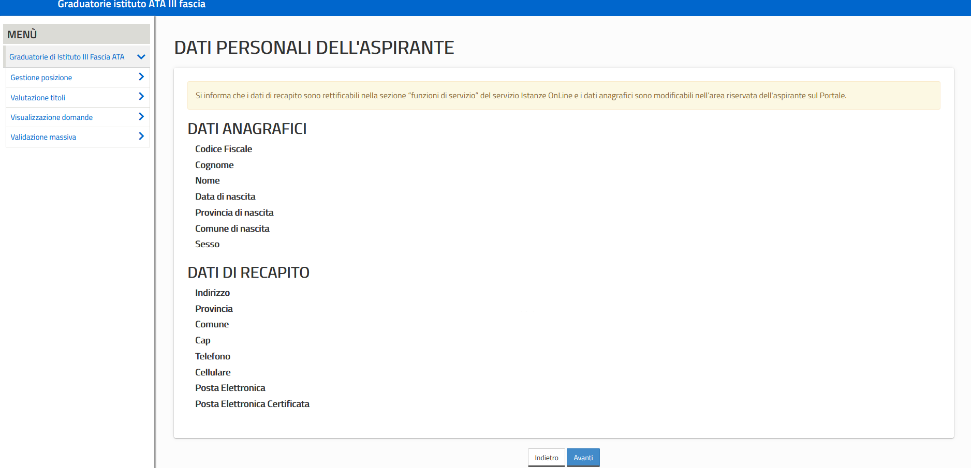
FUNZIONI SIDI - Modificare una domanda (4)
Appariranno quindi i dati anagrafici e di recapito del candidato, ed un messaggio di avviso in cui il sistema ci comunica che qualsiasi modifica in questa sezione dovrà essere effettuata dal candidato tramite le funzioni di Istanze Online.

Slide 45
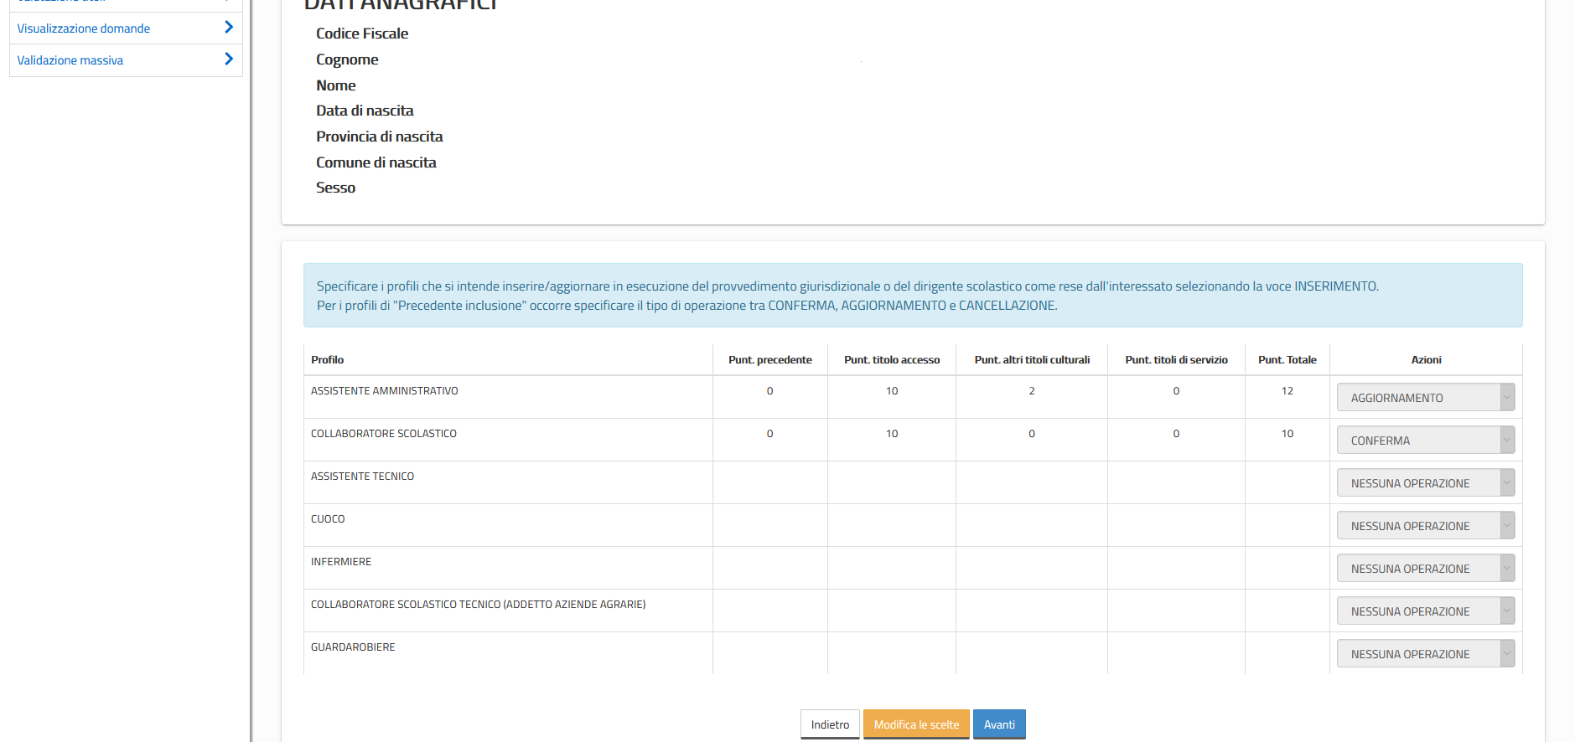
FUNZIONI SIDI - Modificare una domanda (5)
Nel passaggio successivo si possono visualizzare i profili scelti dal candidato e le operazioni da lui effettuate per ognuno di essi (CONFERMA, AGGIORNAMENO O CANCELLAZIONE)
In questo caso specifico la modifica da effettuare, per la quale DEVE essere stato emesso un decreto giurisdizionale o del dirigente scolastico, riguarda la scelta del candidato che ha deciso di confermare la domanda da collaboratore anziché aggiornare. Con questa opzione il sistema ha calcolato automaticamente i servizi dichiarati nella domanda solo per il profilo di A.A..

Slide 46
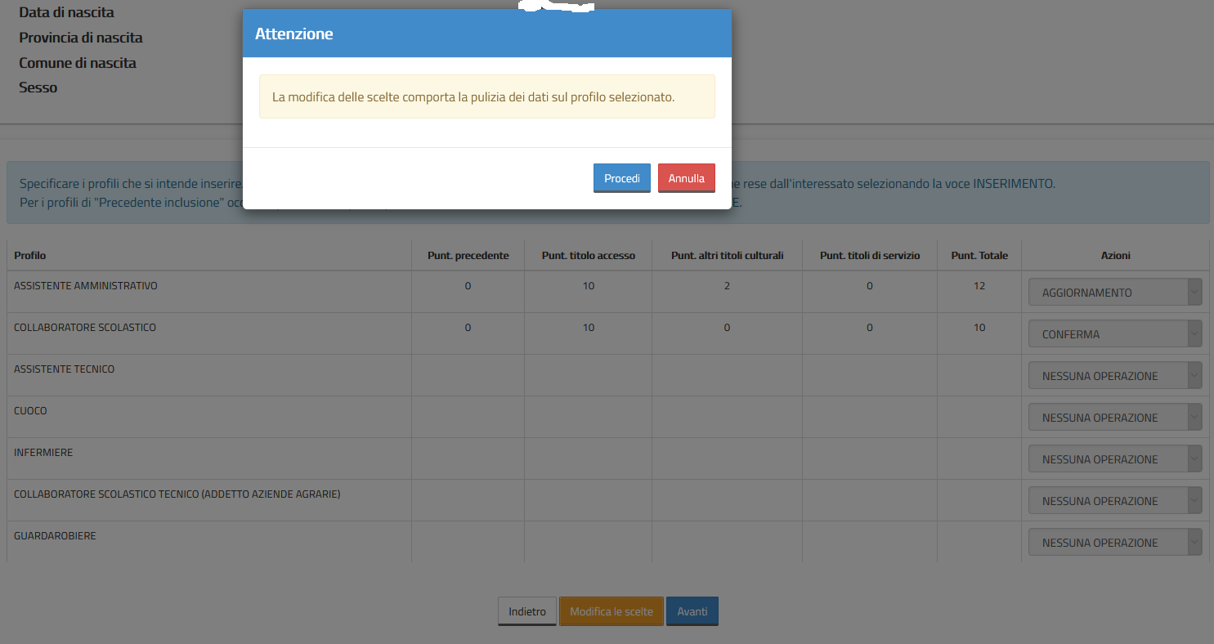
FUNZIONI SIDI - Modificare una domanda (6)
Selezionando la casella «MODIFICA LE SCELTE» il sistema ci ricorda che dovremo riconfermare i dati della domanda per il profilo che andremo a modificare. Selezionate «PROSEGUI».
Dal menù a tendina selezionate
l’operazione
AGGIORNAMENTO e
Proseguite. Nei passaggi
successivi vedremo cosa
significa agire su un profilo in
modalità aggiornamento.

Slide 47
FUNZIONI SIDI - Modificare una domanda (7)
Nei profili in AGGIORNAMENTO sarà possibile:
modificare i titoli di inserimento e culturali, eventuali punteggi espressi, l’anno di conseguimento ed eventualmente il luogo e/o l’ente di rilascio;
modificare la modalità di inserimento in graduatoria.
Nei profili CONFERMATI si potrà semplicemente cambiare l’istituzione che ha rilasciato il titolo.
Si potranno inserire o modificare le preferenze di sede, questo è necessario, ad esempio, per un primo inserimento
Si potranno inserire nuovi titoli di servizio o rettificare quelli immessi.
Inserire eventuali note per motivare il dettaglio delle modifiche.

Slide 48
FUNZIONI SIDI Valutazione titoli vs Gestione posizione
Valutazione Titoli
Convalidare analiticamente una domanda
Escludere un candidato o inserirlo con riserva
Modificare i punteggi (titoli e servizi), inseriti nella attuale domanda o nei due trienni precedenti.
NON MODIFICA LA STRUTTURA DEL PDF (Es. Presenza di titoli, correzione dell’ente/istituzione che ha rilasciato il titolo, date dei servizi ecc.)
Gestione posizione
Modificare la domanda, trasformarela struttura giuridica relativamente all’istanza in possesso della scuola (es. modifica da conferma ad aggiornamento modalità di inclusione ecc.)
Inserire o rettificare titoli culturali o di servizio inseriti nella domanda del 2021

Slide 49
G R A Z I E

